Slide 1
ЭТИКА В ПРОФЕССИОНАЛЬНОЙ КУЛЬТУРЕ ПЕДАГОГА
Сапко Екатерина Николаевна
Учитель математики
МБОУ Одинцовская СОШ № 1

Slide 2
Этика – философское учение о морали (нравственности), её развитии, принципах, нормах и роли в обществе. (С.И. Ожегов)
Потребность общества передавать свой опыт и знания подрастающим поколениям вызвала к жизни систему школьного образования и породила особый вид общественно необходимой деятельности – профессиональную педагогическую деятельность.
Элементы педагогической этики появились вместе с возникновением педагогической деятельности как особой общественной функции. Учителю же в этом процессе отводится особая роль.
Вопрос о «правильном» этичном поведении педагога, о том, как строить свои взаимоотношения с воспитанниками, их родителями и коллегами по работе, как вести себя, всегда актуален. Нередко любовь или неприязнь к урокам объясняется соответствующим отношением к учителю, а учебный предмет в сознании прочно ассоциируется с конкретным учителем.
Ребенок воспринимает любой урок как нечто целое, состоящее из неразрывно связанных частей, и поэтому отношение к предметным знаниям соотносится с отношением к учителю.

Slide 3
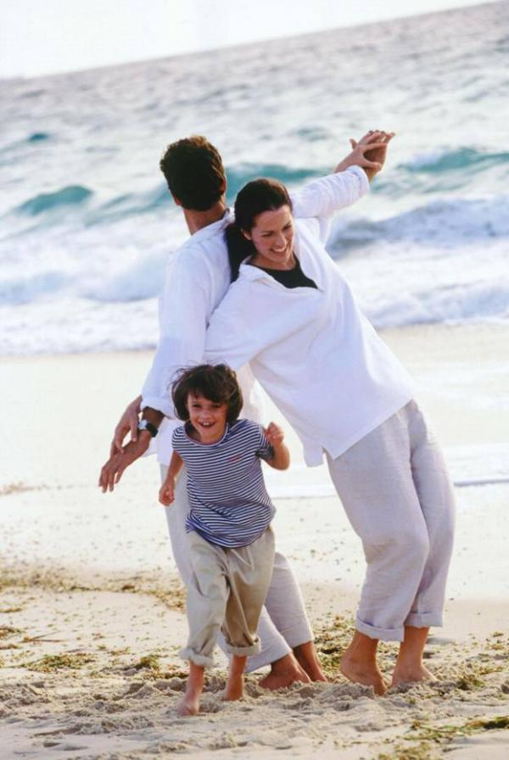
Основные свойства личности закладываются родителями с детства, в основном стихийно, ребенок в ходе ежедневного общения с мамой и папой усваивает некоторые истины, нередко против их желания.

Slide 4
Школа существует для того, чтобы обеспечить систематическое усвоение знаний об окружающем мире. Учитель учит не только химии и физике, но и нравственности: следует ли держать слово, можно ли обидеть другого и имеет ли человек, право на собственное мнение. Он учит этому по ходу дела, демонстрируя детям образцы того или иного поведения, учит также и личным примером.
Требованиям профессиональной педагогической этики отвечает убеждённость, сочетающаяся с сознательностью, принципиальностью и требовательностью к себе. Переход от нравственного сознания к нравственной практике включает в себя особый элемент нравственного творчества - педагогический такт. Педагогический такт есть форма реализации педагогической морали в деятельности учителя, в которой совпадают мысль и действие.

Slide 5
Основными элементами педагогического такта являются:
– требовательность и уважительность к воспитаннику; – умение видеть и слышать ученика, сопереживать ему; – деловой тон общения; – внимательность, чуткость, уравновешенность и самообладание педагога;
Профессиональный такт проявляется:
– во внешнем облике педагога; – в умении быстро и правильно оценить сложившуюся обстановку и в то же время не торопиться с выводами о поведении и способностях воспитанников; – в умении сдерживать свои чувства и не терять самообладания в сложной ситуации; – в сочетании разумной требовательности с чутким отношением к учащимся; – в хорошем знании возрастных и индивидуальных особенностей учащихся; – в самокритичной оценке своего труда.

Slide 6
10 наиболее распространённых нарушений в этике поведения учителя.
Обращение к ученику не по имени, а по фамилии.
Отсутствие извинения в адрес ученика в случае своей оплошности.
Приказной , административный характер просьб учителя.
Невнимание к ответу.
Постановка ребёнка в неудобное, унизительное положение на уроке.
Сравнение ученика с другим учеником, а не с самим собой.
Неумение выразить веру в ученика.
Отсутствие доброжелательности к учащемуся.
Неумение признать право на другое мнение.
Неудачи ребёнка в учении нисколько не должны снижать общее уважение к нему.

Slide 7
Заповеди педагога-мастера 1) Подходи к детям с оптимистической гипотезой. 2) Работая с детьми, чаще вспоминай себя в детстве. 3) Помни формулу А.С. Макаренко: «Как можно больше требований к человеку и как можно больше уважения к нему». 4) Воспитывая коллектив ребят, думай о воспитании отдельной личности. 5) Будь честным с ребятами, не обещай того, что не можешь выполнить, не изворачивайся, не лги, если допустил промах, ошибку, признай их. 6) Знай: ребят увлекает высокая квалификация, доброта, немногословие, постоянная готовность к работе, оптимизм. 7) Никогда не делай сам того, что можно поручить детям. 8) Надо уметь разводить учебную отметку и оценку личности. 9) Не кричи на ребят. Помни: спокойный, убедительный голос, сильнее крика. 10) Не сердись долго на ребенка, это не профессионально.
11) Научись все видеть и кое-чего не замечать, все слушать, но кое-что не слышать. Не всегда надо искать виноватого. 12) Не увлекайся нотациями. 13) Старайся все делать творчески, это развивает у ребят вкус деятельности. 14) Будь вежлив. 15) Помни: каждый ребенок имеет право на собственное мнение.

Slide 8
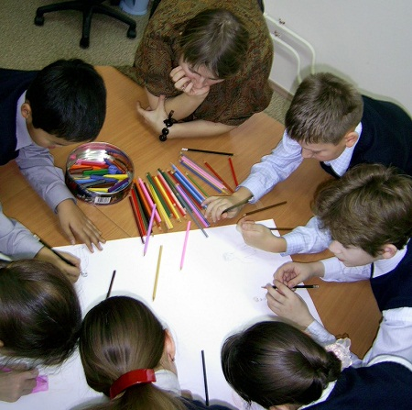
16) Не злоупотребляй приказаниями, просьбу всегда легче и приятнее выполнять. 17) Не только оберегай ребят от дурного, но учи сопротивлению дурному. 18) Внимательно следи за тем, чтобы ребята не получили психической, физической или эмоциональной перегрузки. 19) Не забывай народную мудрость: начал говорить - договаривай, начал строить - достраивай, начал делать - доделывай. 20) Будь с ребятами вместе, рядом и чуть впереди.

Slide 9
Учитель становится воспитателем тогда, когда он овладеет тончайшим инструментом - этикой...
Этика в школе - это практическая философия воспитателя…
Никакие воспитательные программы не будут эффективны, если педагог не является примером для обучающихся нравственного, гражданского и личностного поведения.
В.А. Сухомлинский

